Slide 1
Notes:
Présentation standard pour ceux qui le souhaitent

Slide 2
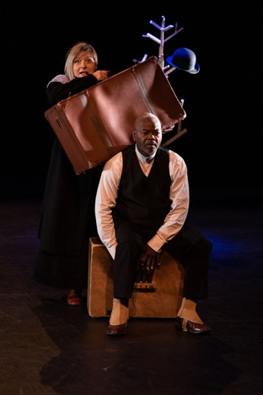
Action proposée par la Section Centre à l’occasion des 150 ans.
La section centre souhaite donner deux représentations de la pièce intitulée « Marie Curie une quête radieuse »

Slide 3
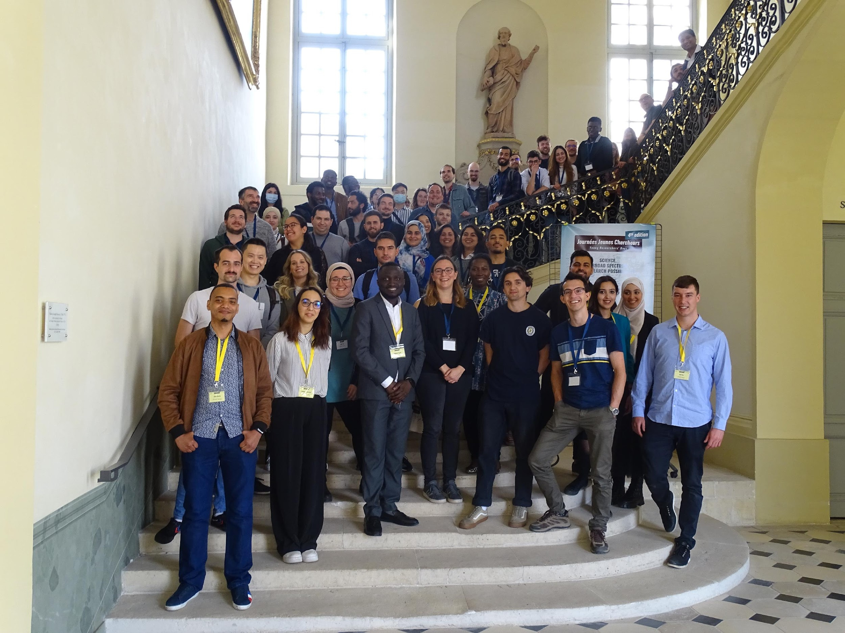
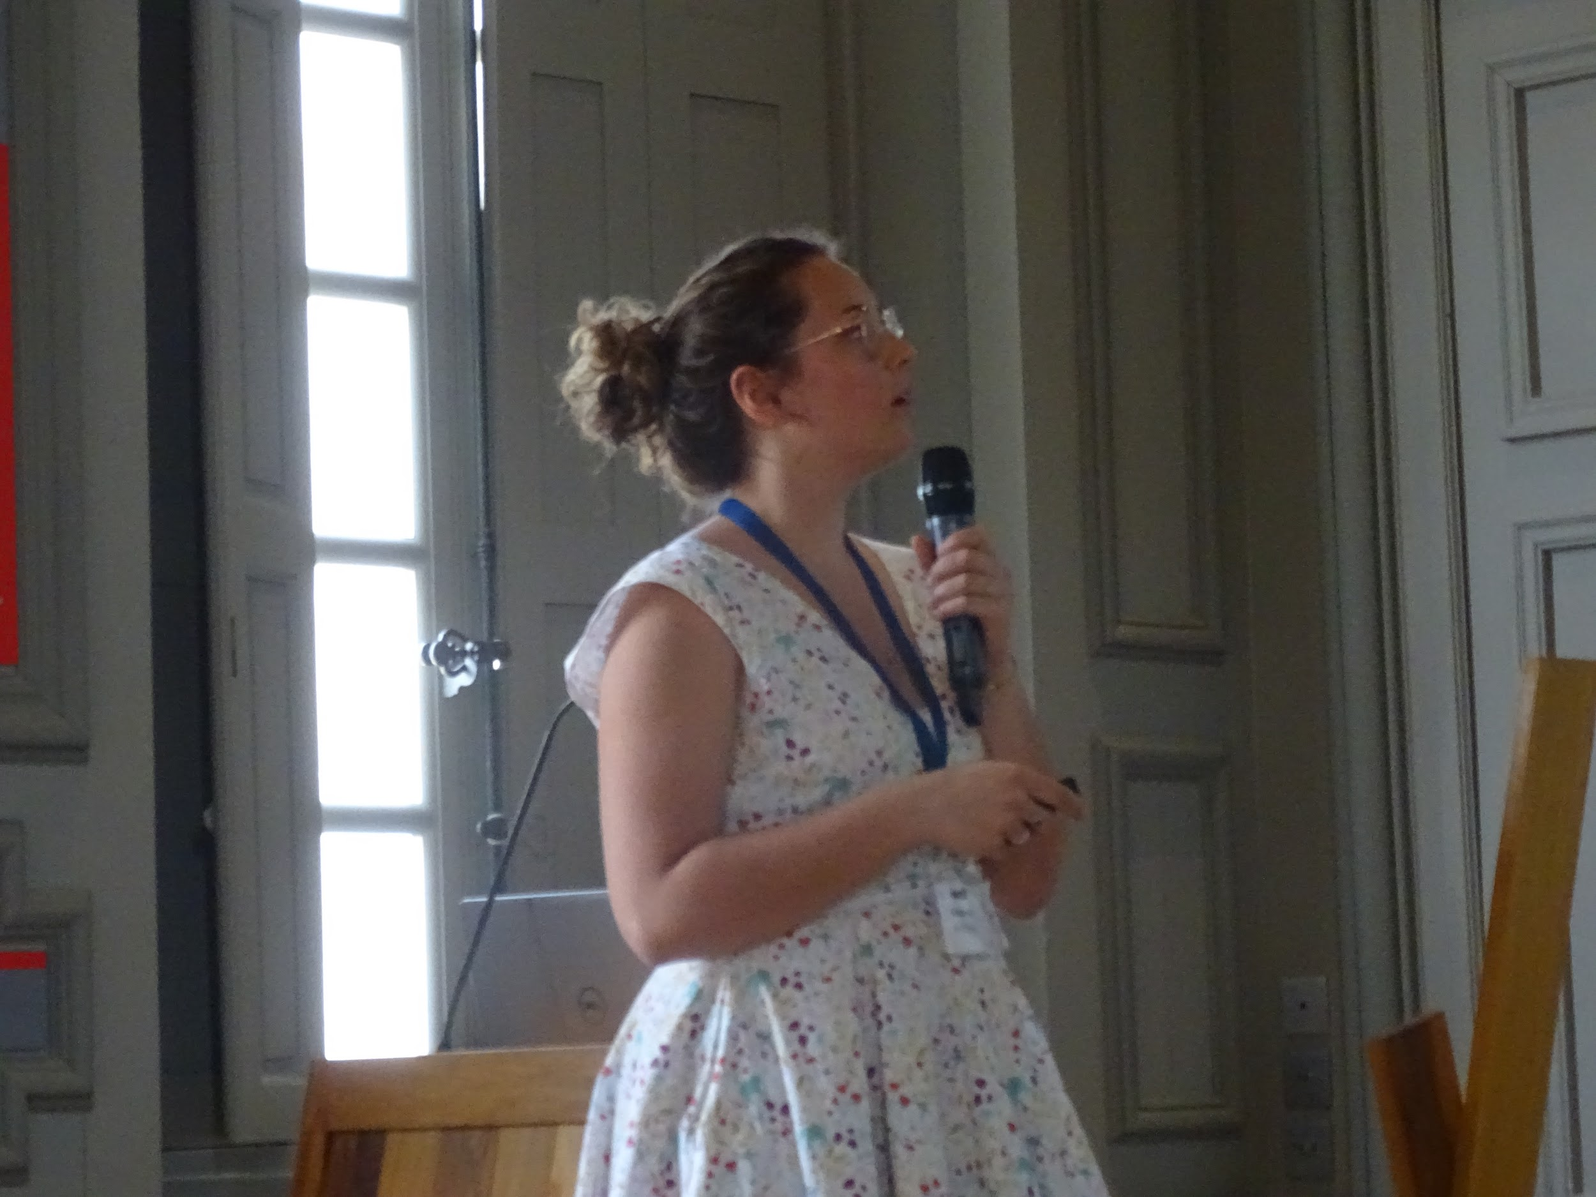
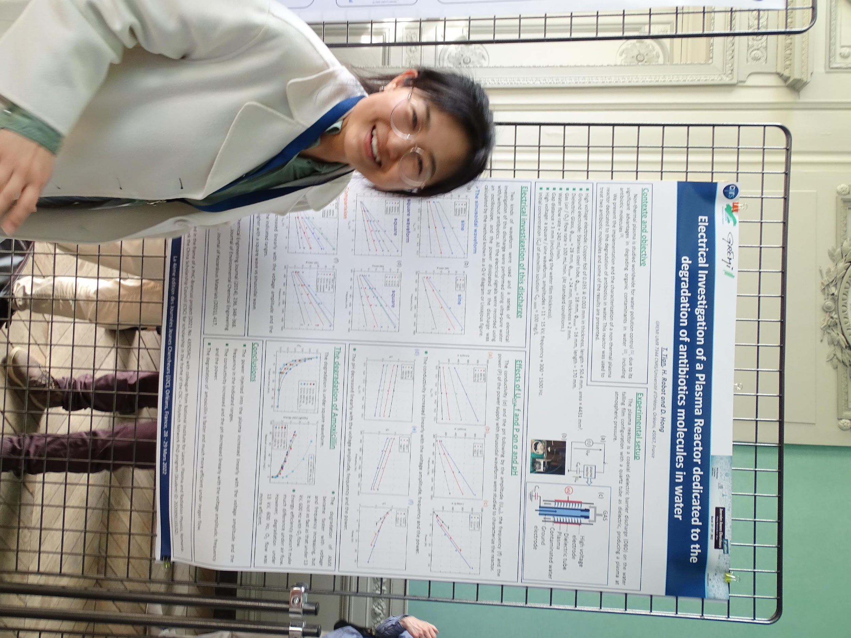
Journées J
4 eme édition de Journée Jeunes chercheurs 2022
« Science , a Broad Spectrum of Research Possibilities »
-79 étudiants et étudiantes ( doctorants, post doc et Master) issus de 12 laboratoires de région centre
-19 présentations orakles et 12 affiches
-table ronde sur l’impact de
la COVID sur la recherche
scientifique
Thème 2023

Slide 4
-80 participants dont 25 doc et post doc
Thèmes et questionnements transverses aux plasma chauds industriels et naturels qui fédèrent la communauté
Cérémonie prix Pellat
Pitch poster et prix poster
Participation de Cyril Courte artiste
Visite du site ITER

